Slide 1
Презентация проекта
Производства изделий из кожи ручной работы

Slide 2
Описание проекта
Производство изделий из натуральной кожи по уникальному дизайну по трем линиям бизнеса:
Массовое производство
Эксклюзивное производство
Производство для корпоративных клиентов
Пошив кошельков, клатчей, ремней, браслетов и др. с использованием автоматизированного оборудования и наемных мастеров
Реализация по оптовым и розничным каналам продаж
Ручной пошив изделий профессиональными мастерами с учетом индивидуальных пожеланий клиентов:
Тип и качество кожи;
Гравировка на изделиях и упаковке
Пошив большого объема изделий для корпоративных клиентов:
Типовому или уникальный дизайн изделий
Тиснение логотипа компании клиента;
Гравировка на изделиях и упаковке

Slide 3
Концепция проекта
Натуральная кожа
Качество и долговечность
Широкий выбор фактуры и цвета
Уникальное производство
Автоматизированное и ручное
Профессиональные мастера
Уникальный дизайн
Широкий ассортимент
Внимание к деталям
Необыкновенная упаковка
Гравировка на изделиях
Лаконичный стиль

Slide 4
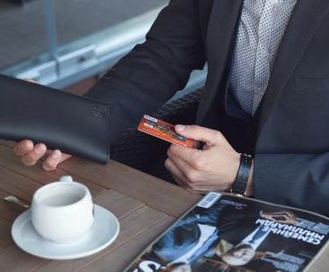
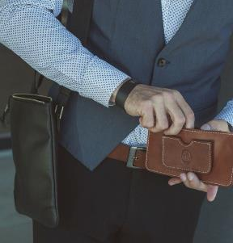
Наше кредо — использование только натуральной кожи. Все изделия сделаны вручную, со вниманием к каждой детали. Наши мастера досконально знают состав материалов и их свойства. Для каждого изделия подбирается только качественная фурнитура. И именно поэтому все, что создано руками наших мастеров, имеет душу, характер и свою историю. Широкий ассортимент товара, лояльный ценовой диапазон, и регулярное обновление коллекции не только выгодно отличают нас на рынке, но и позволили завоевать доверие клиентов.
Философия проекта

Slide 5
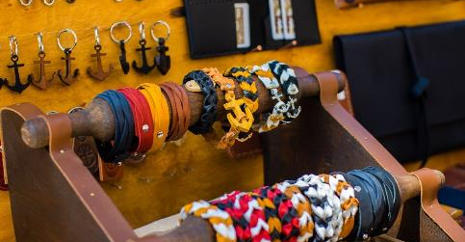
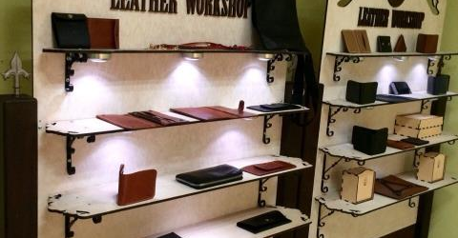
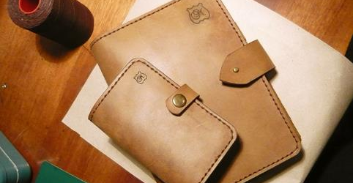
Каналы продаж
Оптовые продажи
Розничные продажи
Корпоративные продажи
Участие в выставках и городских ярмарках;
Дистрибуция в регионы России
Витрина в торговом центре
Интернет-сайт
Социальные сети
Подарки для деловых партнеров

Slide 6
Основные финансовые показатели
Расчетный объем инвестиций – 8 млн. рублей
Среднемесячный объем производства – 5 000 изделий
Себестоимость производства – 150-900 рублей / изделие
Объем продаж (в мес.) – 7-10 млн. рублей
Срок окупаемости – 4-6 месяца

Slide 7
С уважением,
Иванов Иван
г. Москва, …

